Slide 1
Аллея славы – аллея нашей благодарности ветеранам
Цель: Сохранение и передача будущим поколениям памяти и интереса к истории своей родины и родного края.
Задачи:
Показать пример подрастающему поколению по сохранению памяти предков.
Произвести благоустройство территории Аллеи ветеранской славы.
Создать комфортные условия для проведения торжественных мероприятий и повседневной жизни граждан, проживающих в прилегающих к аллее домах.

Slide 2
Проблематика
Именные таблички к деревьям – не актуальны в жилом секторе, предпочтительнее изготовление мемориальной плиты с именами участников Великой отечественной войны, в память о которых посажены деревья.
При проведении торжественных мероприятий приходят много людей пенсионного возраста, которым трудно долго стоять, необходимо установить скамейки, чтобы они могли присутствовать до конца мероприятия.
При установлении скамеек жители микрорайона будут иметь возможность отдохнуть на них вместе со своими детьми, необходимо возле скамеек установить урны.
Для привлечения людей прийти к «своим» деревьям, отдохнуть возле них нужно оборудовать дорожки, соответствующие современным требованиям (достойного оформления сквера)
Необходимо выполнить ограждение аллеи, так как рядом находится частный сектор, где жители содержат домашний скот (коз, овец, собак), которые зачастую находятся на свободном выпасе, имеются случаи вандализма, когда скот повреждал высаженные деревья.

Slide 3
Новизна предлагаемой технологии
Аллея ветеранской славы - уникальное место нашего города, подобного «памятника истории» нет. Это первая в Чайковском районе Аллея Славы с «именными» деревьями.

Slide 4
Аллея славы – аллея нашей памяти
В 2014 году, в связи с грядущим 70-летием Победы нашего народа в Великой отечественной войне, на ул.Сосновая была высажена липовая аллея в память о Ветеранах Отечественной войны, проживавших в микрорайоне «Завокзальный», дедов и отцов жителей микрорайона..
В закладке аллеи приняли участие совет ветеранов микрорайона, учащиеся школы № 7, студенты педагогического колледжа и просто неравнодушные жители микрорайона. Большую помощь и содействие оказал Чайковский районный совет ветеранов. Совет ветеранов обратился за помощью в разработке проекта и выделении посадочного материала в Чайковскую районную администрацию, получили поддержку и помощь главы района Ю.Г.Вострикова и его заместителя Н.П.Киселева, главы города А.В.Третьякова.
Депутат Чайковской городской Думы Гараев Р.Х. за счет собственных средств изготовил и установил памятную плиту, на его средства изготовлены именные таблички к деревьям.
Лесхоз из с. Завод-Михайловский предоставившим нам безвозмездно саженцы лип.

Slide 5
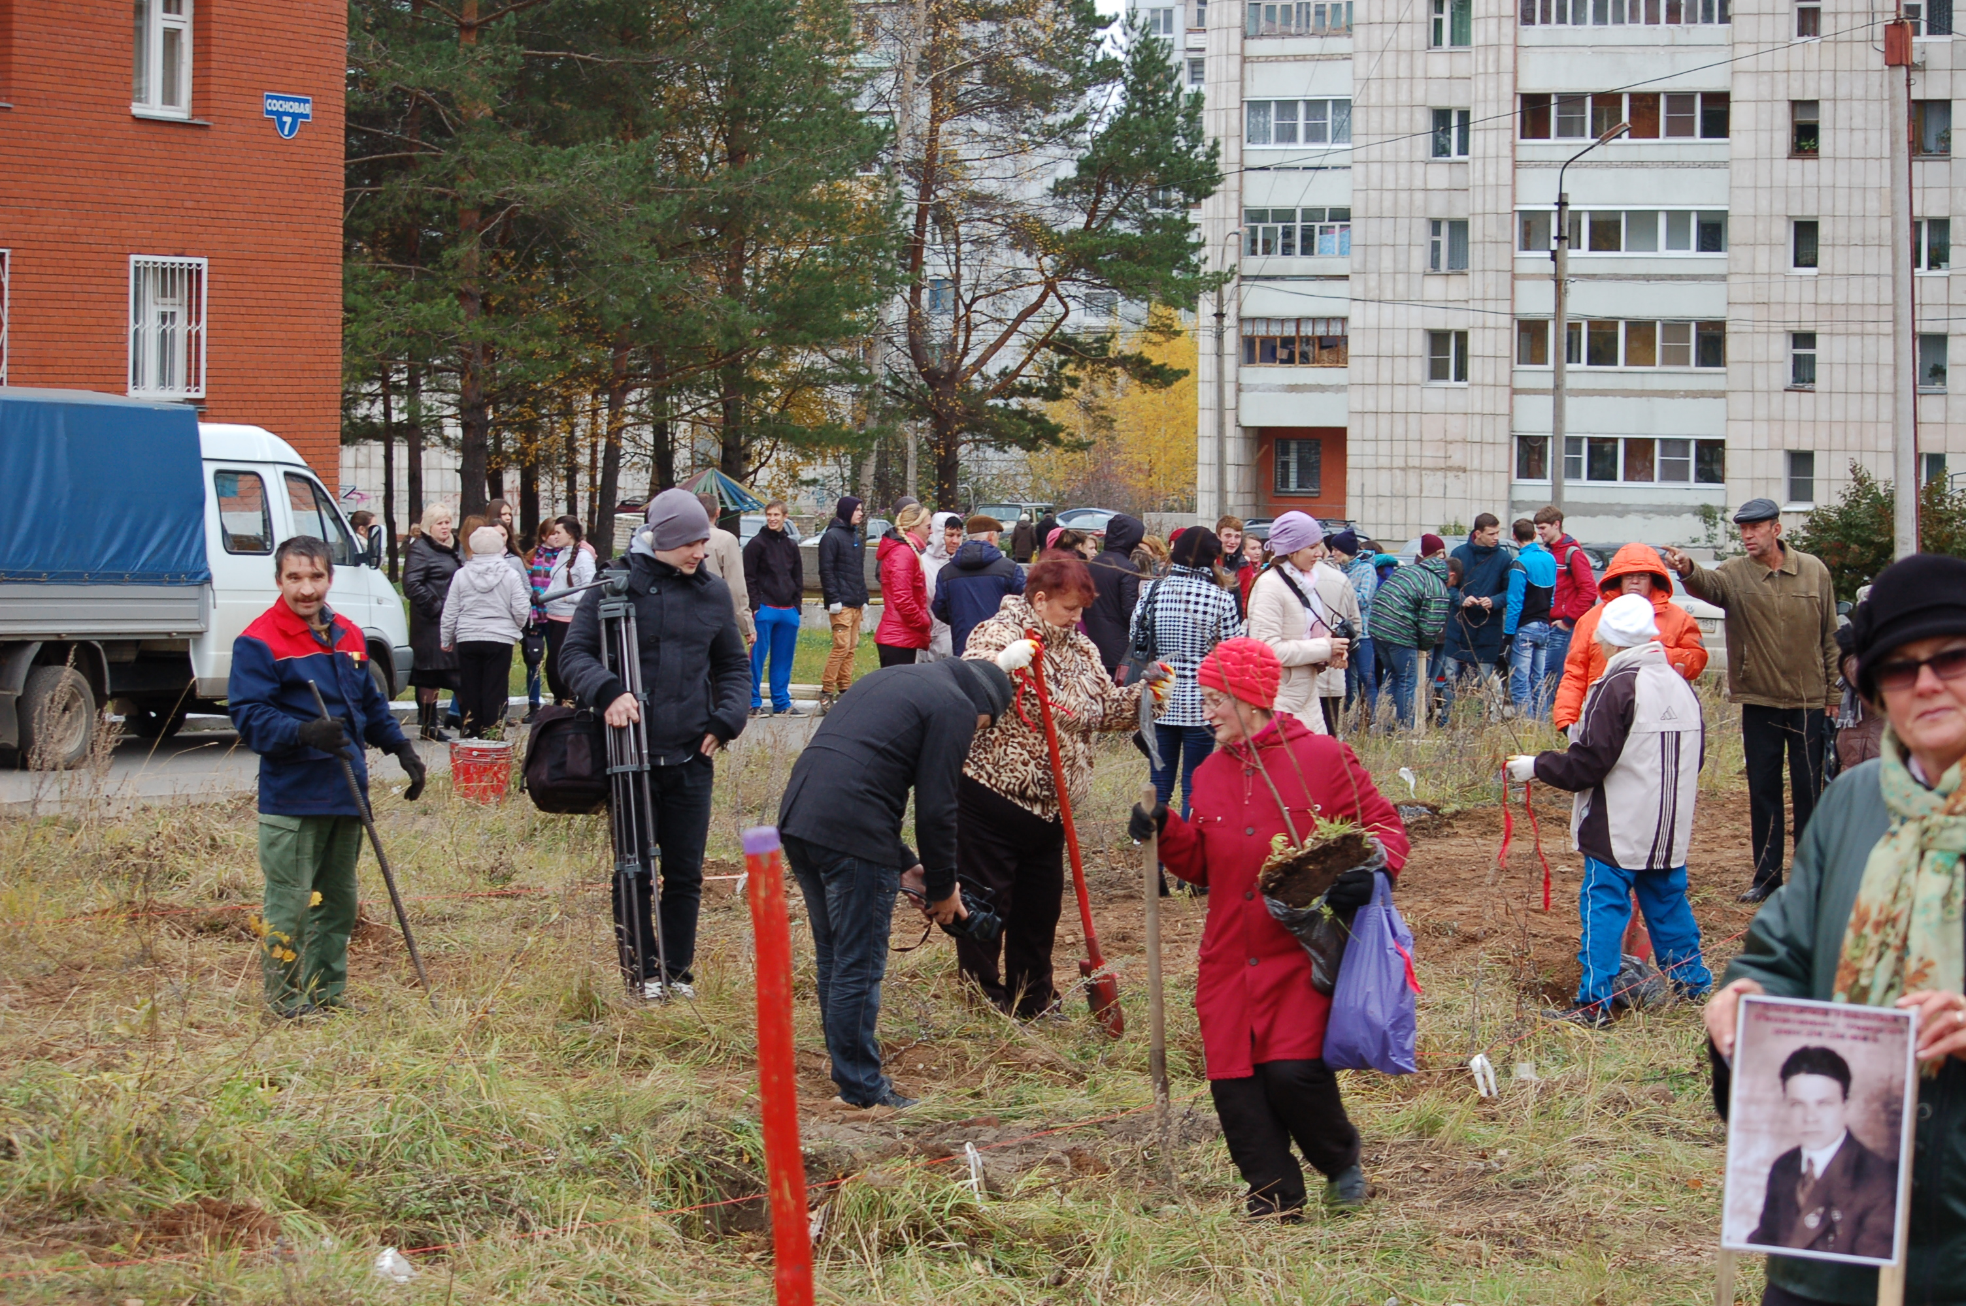
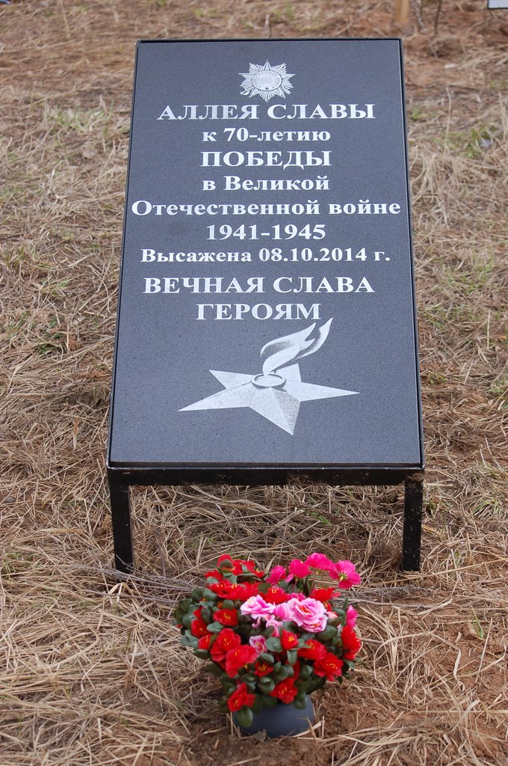
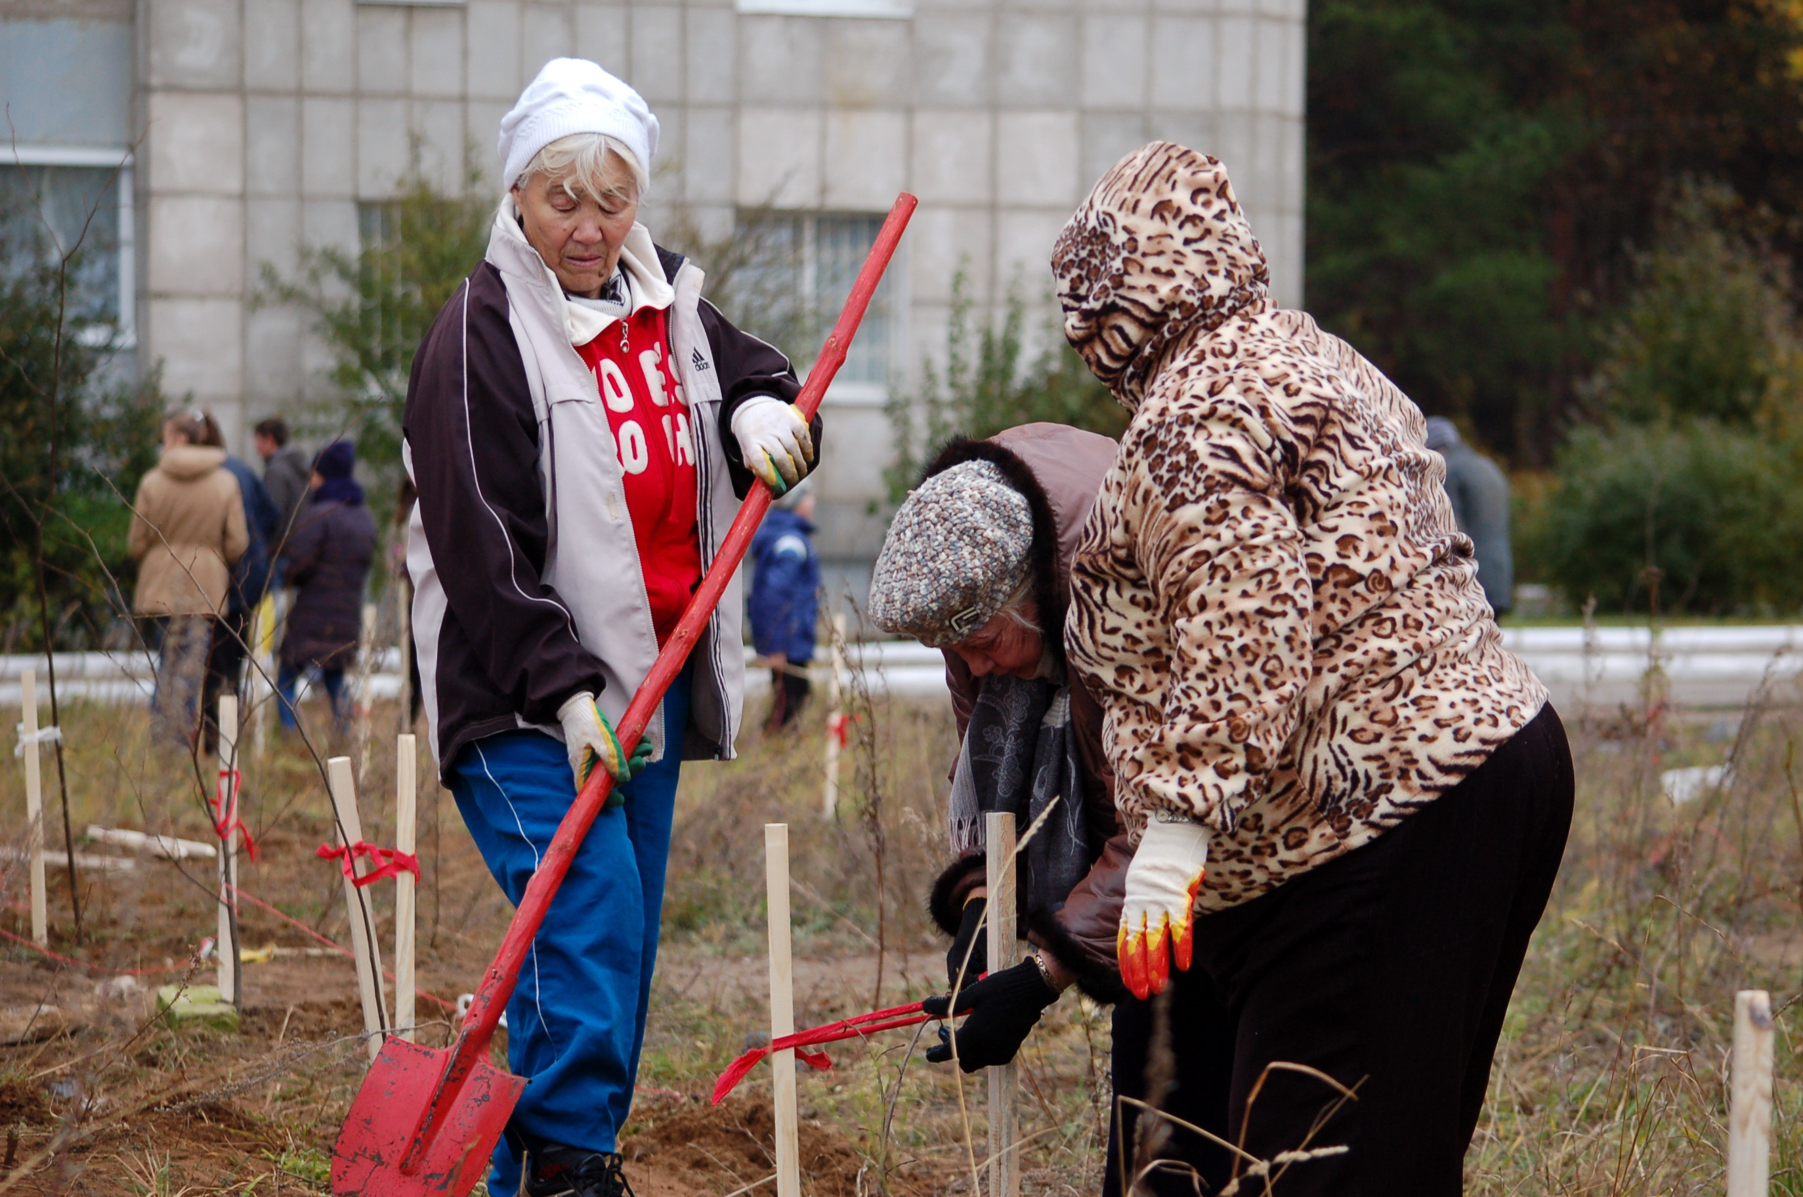
Закладка Аллеи славы

Slide 6
механизм предоставления услуг в рамках реализации практики
На Аллее ветеранской славы в начале мая для жителей микрорайона проводятся различные мероприятия, посвященные Дню Побед. Памятная акция (митинг), во время которой минутой молчания отдаётся дань памяти ветеранам ВОВ, маршируют юнармейцы со строевыми песнями, организуется концерт силами детей, школьников и хора ветеранов. Присутствующие, в том числе и учащиеся школы рассказывают о подвигах своих отцов, дедов и прадедов. Вспоминают памятные и героические даты Великой Отечественной войны.

Slide 7
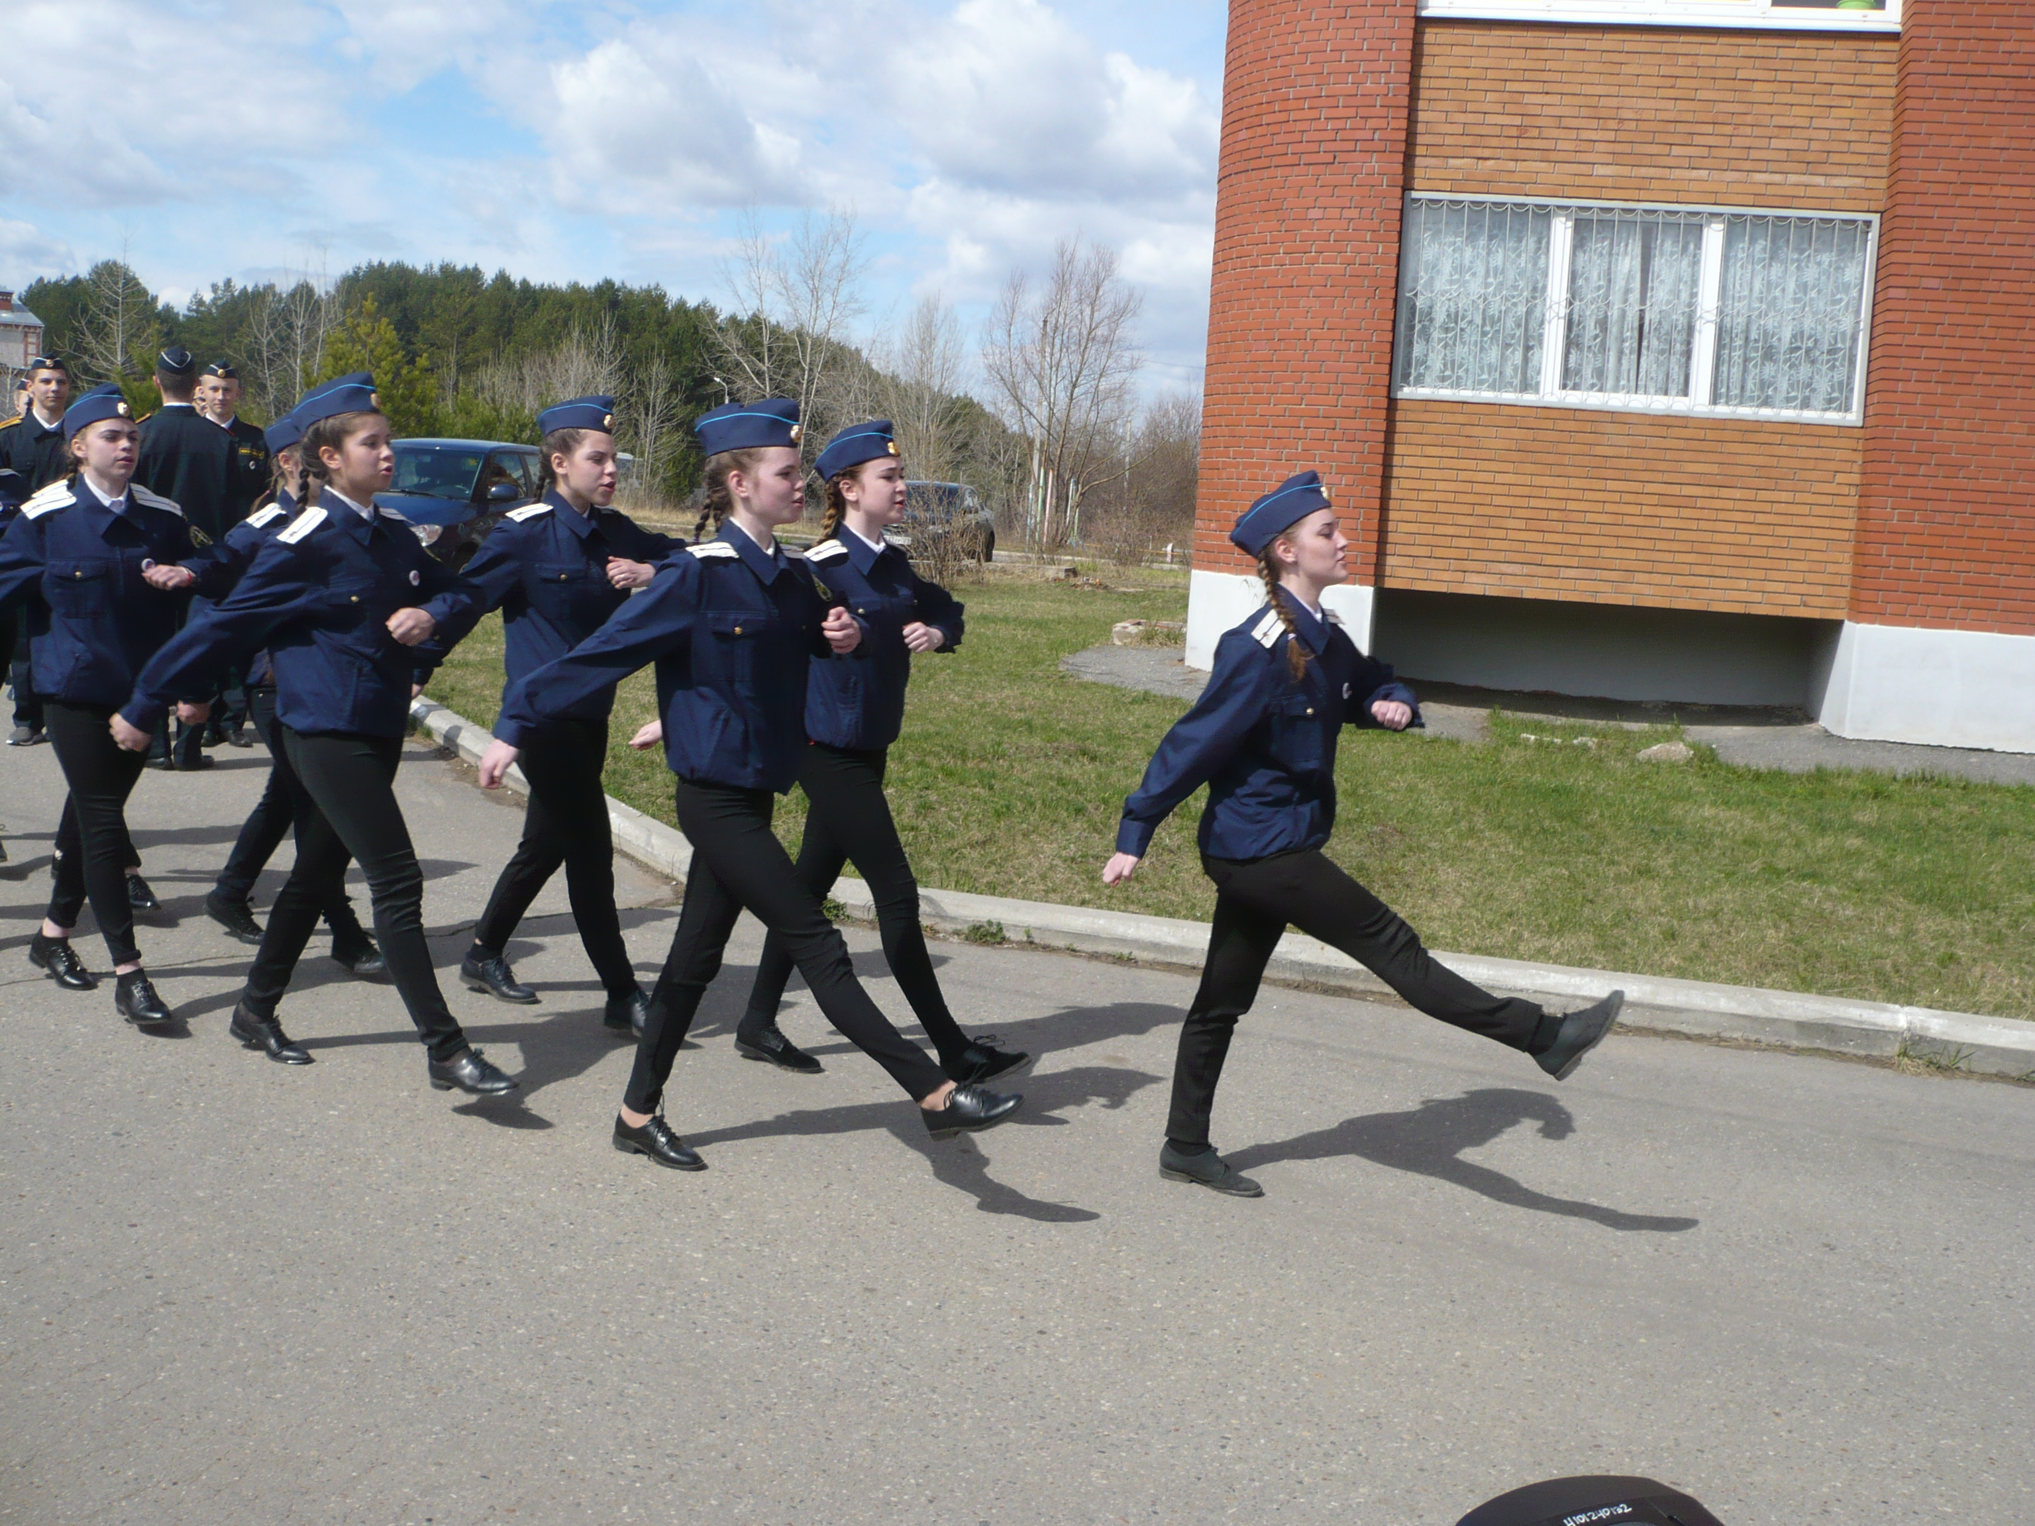
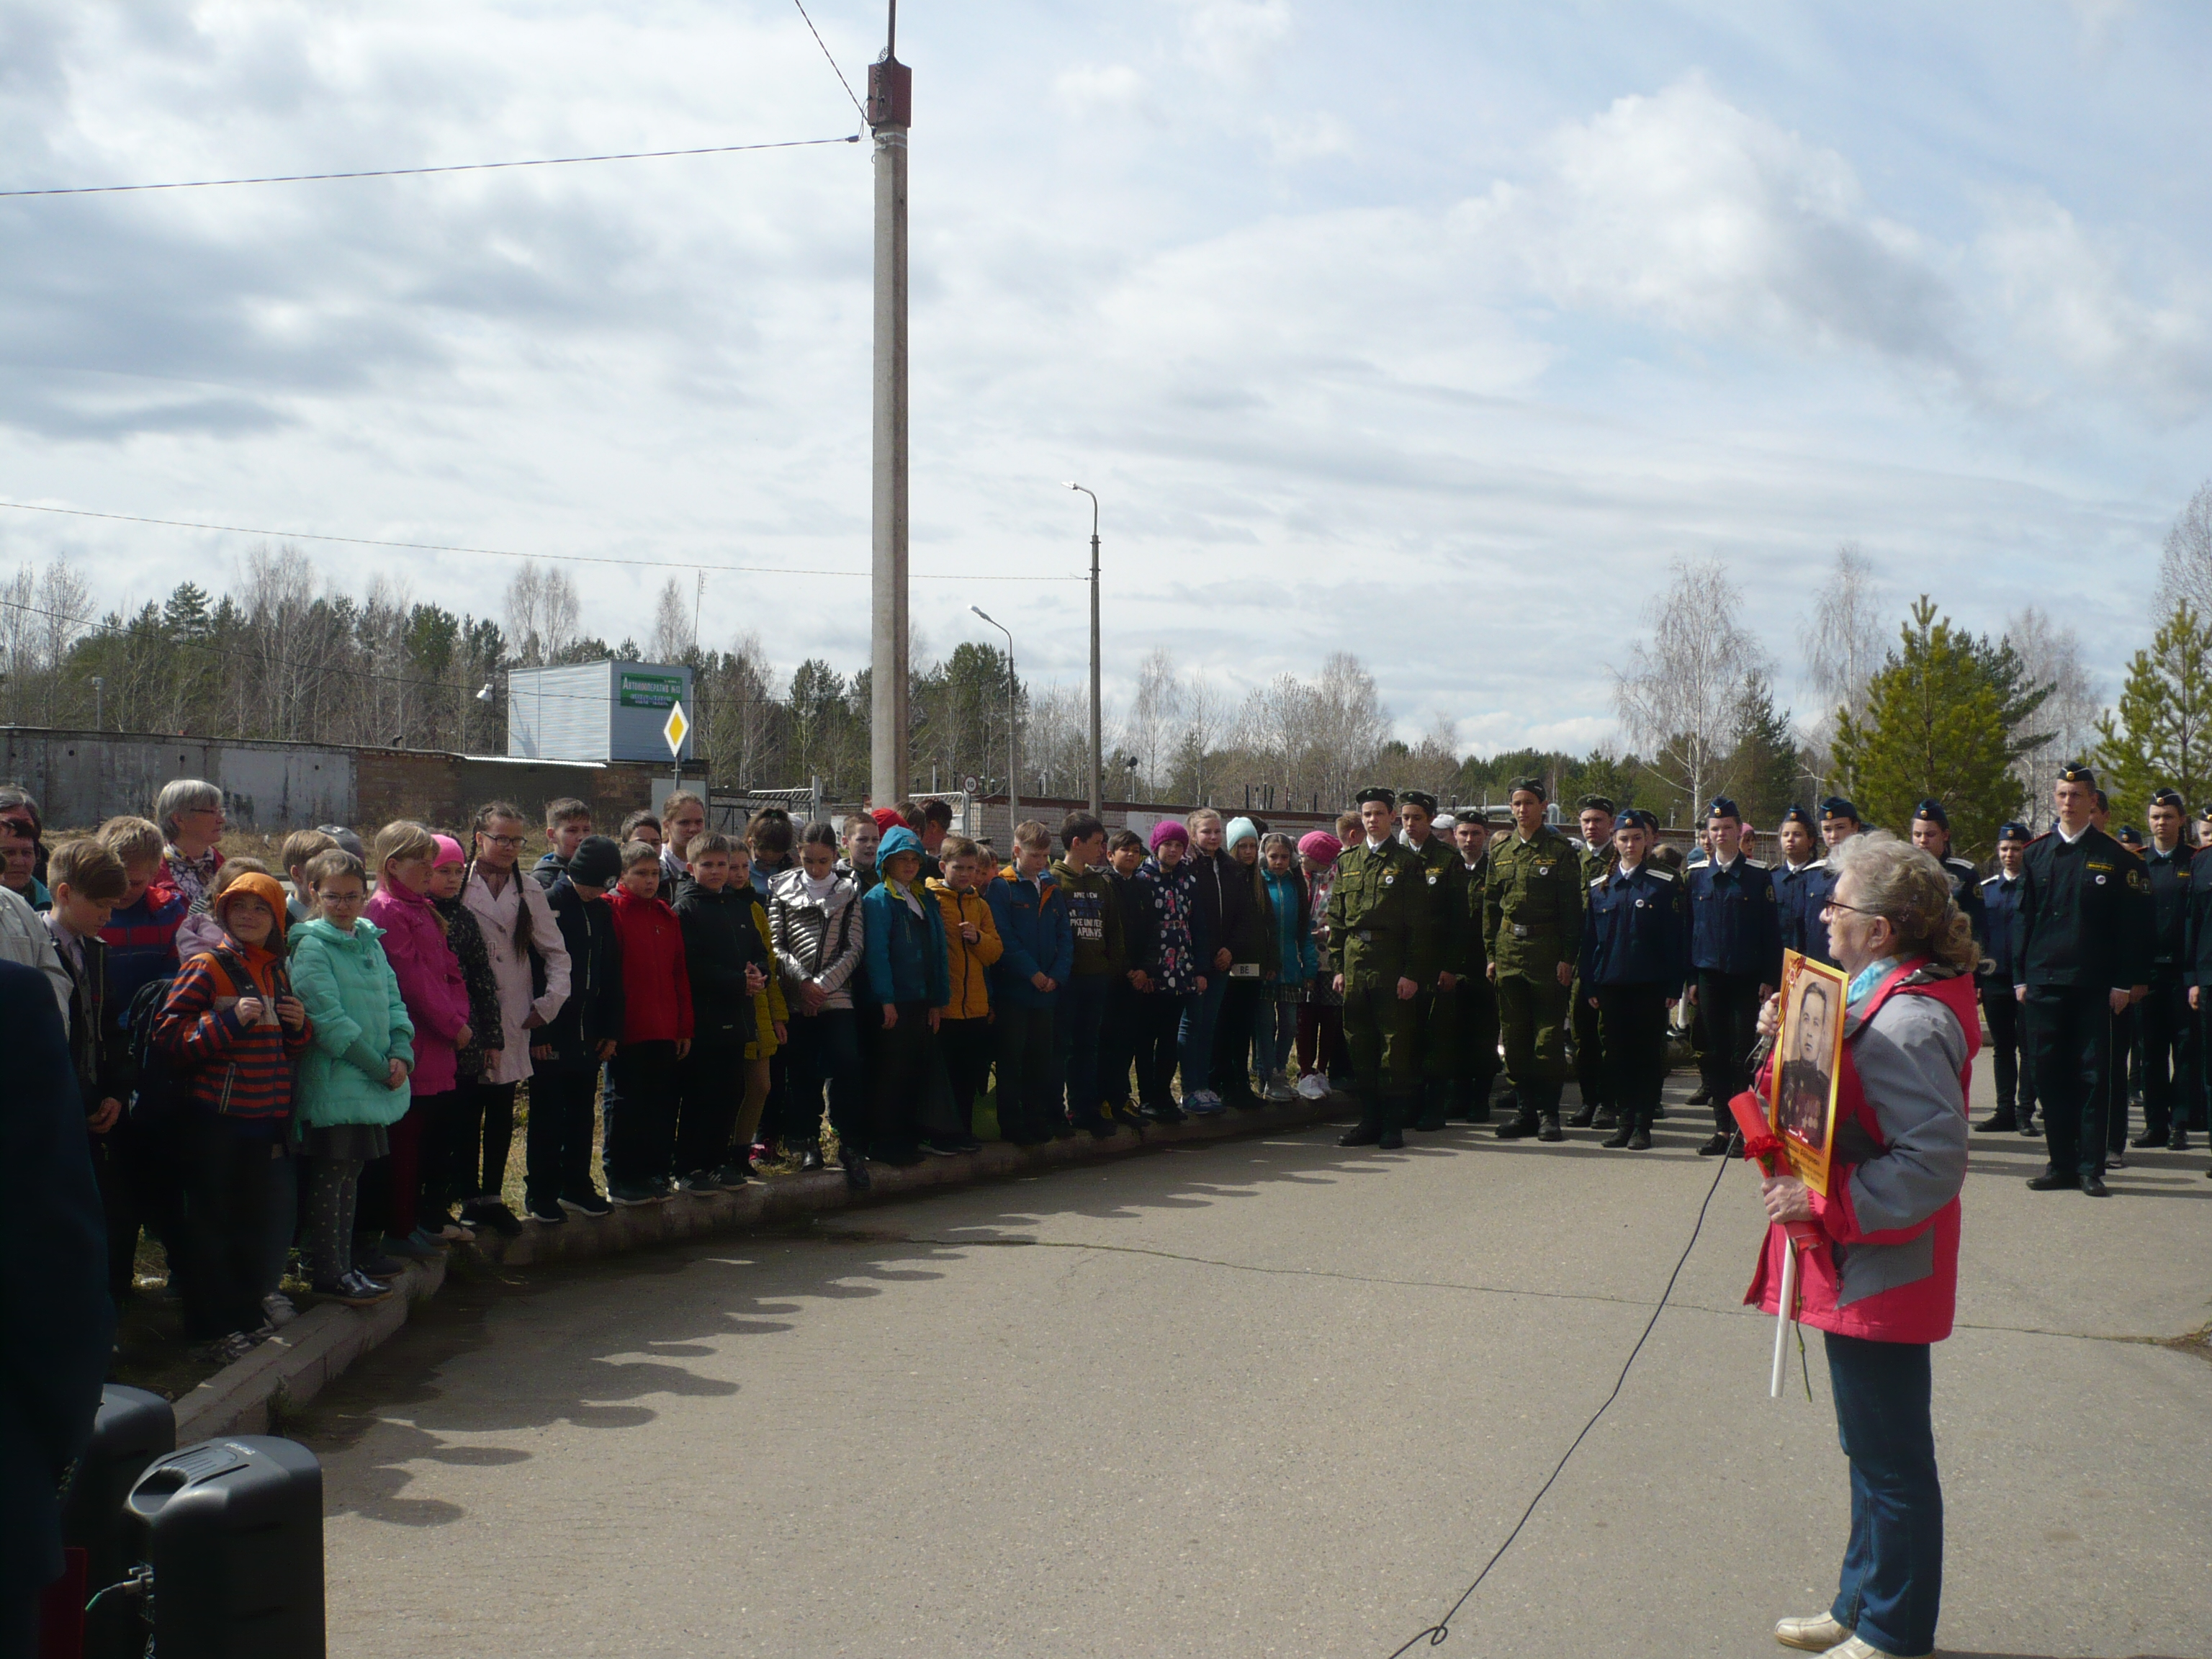
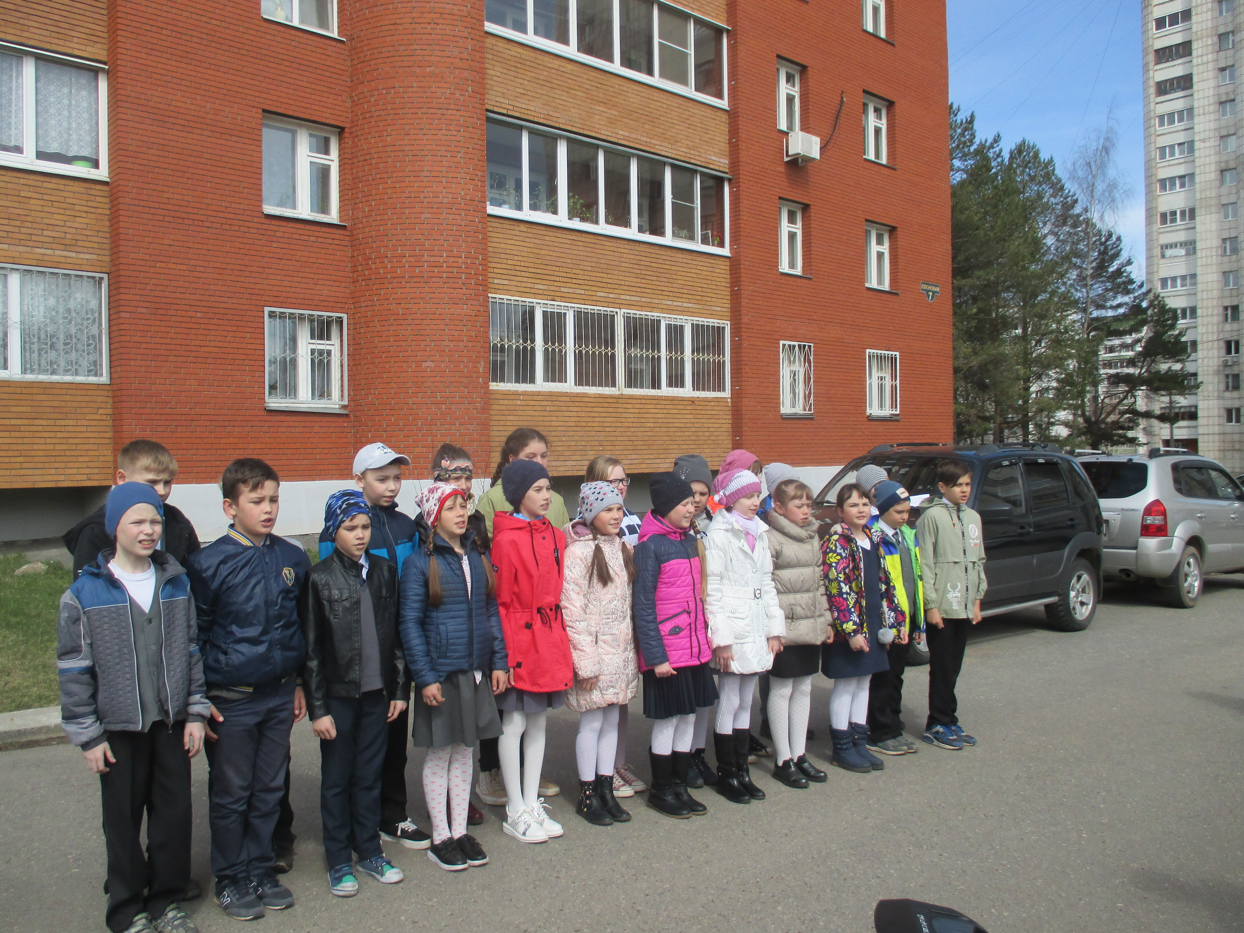
Мероприятие 8 мая 2018 г.

Slide 8
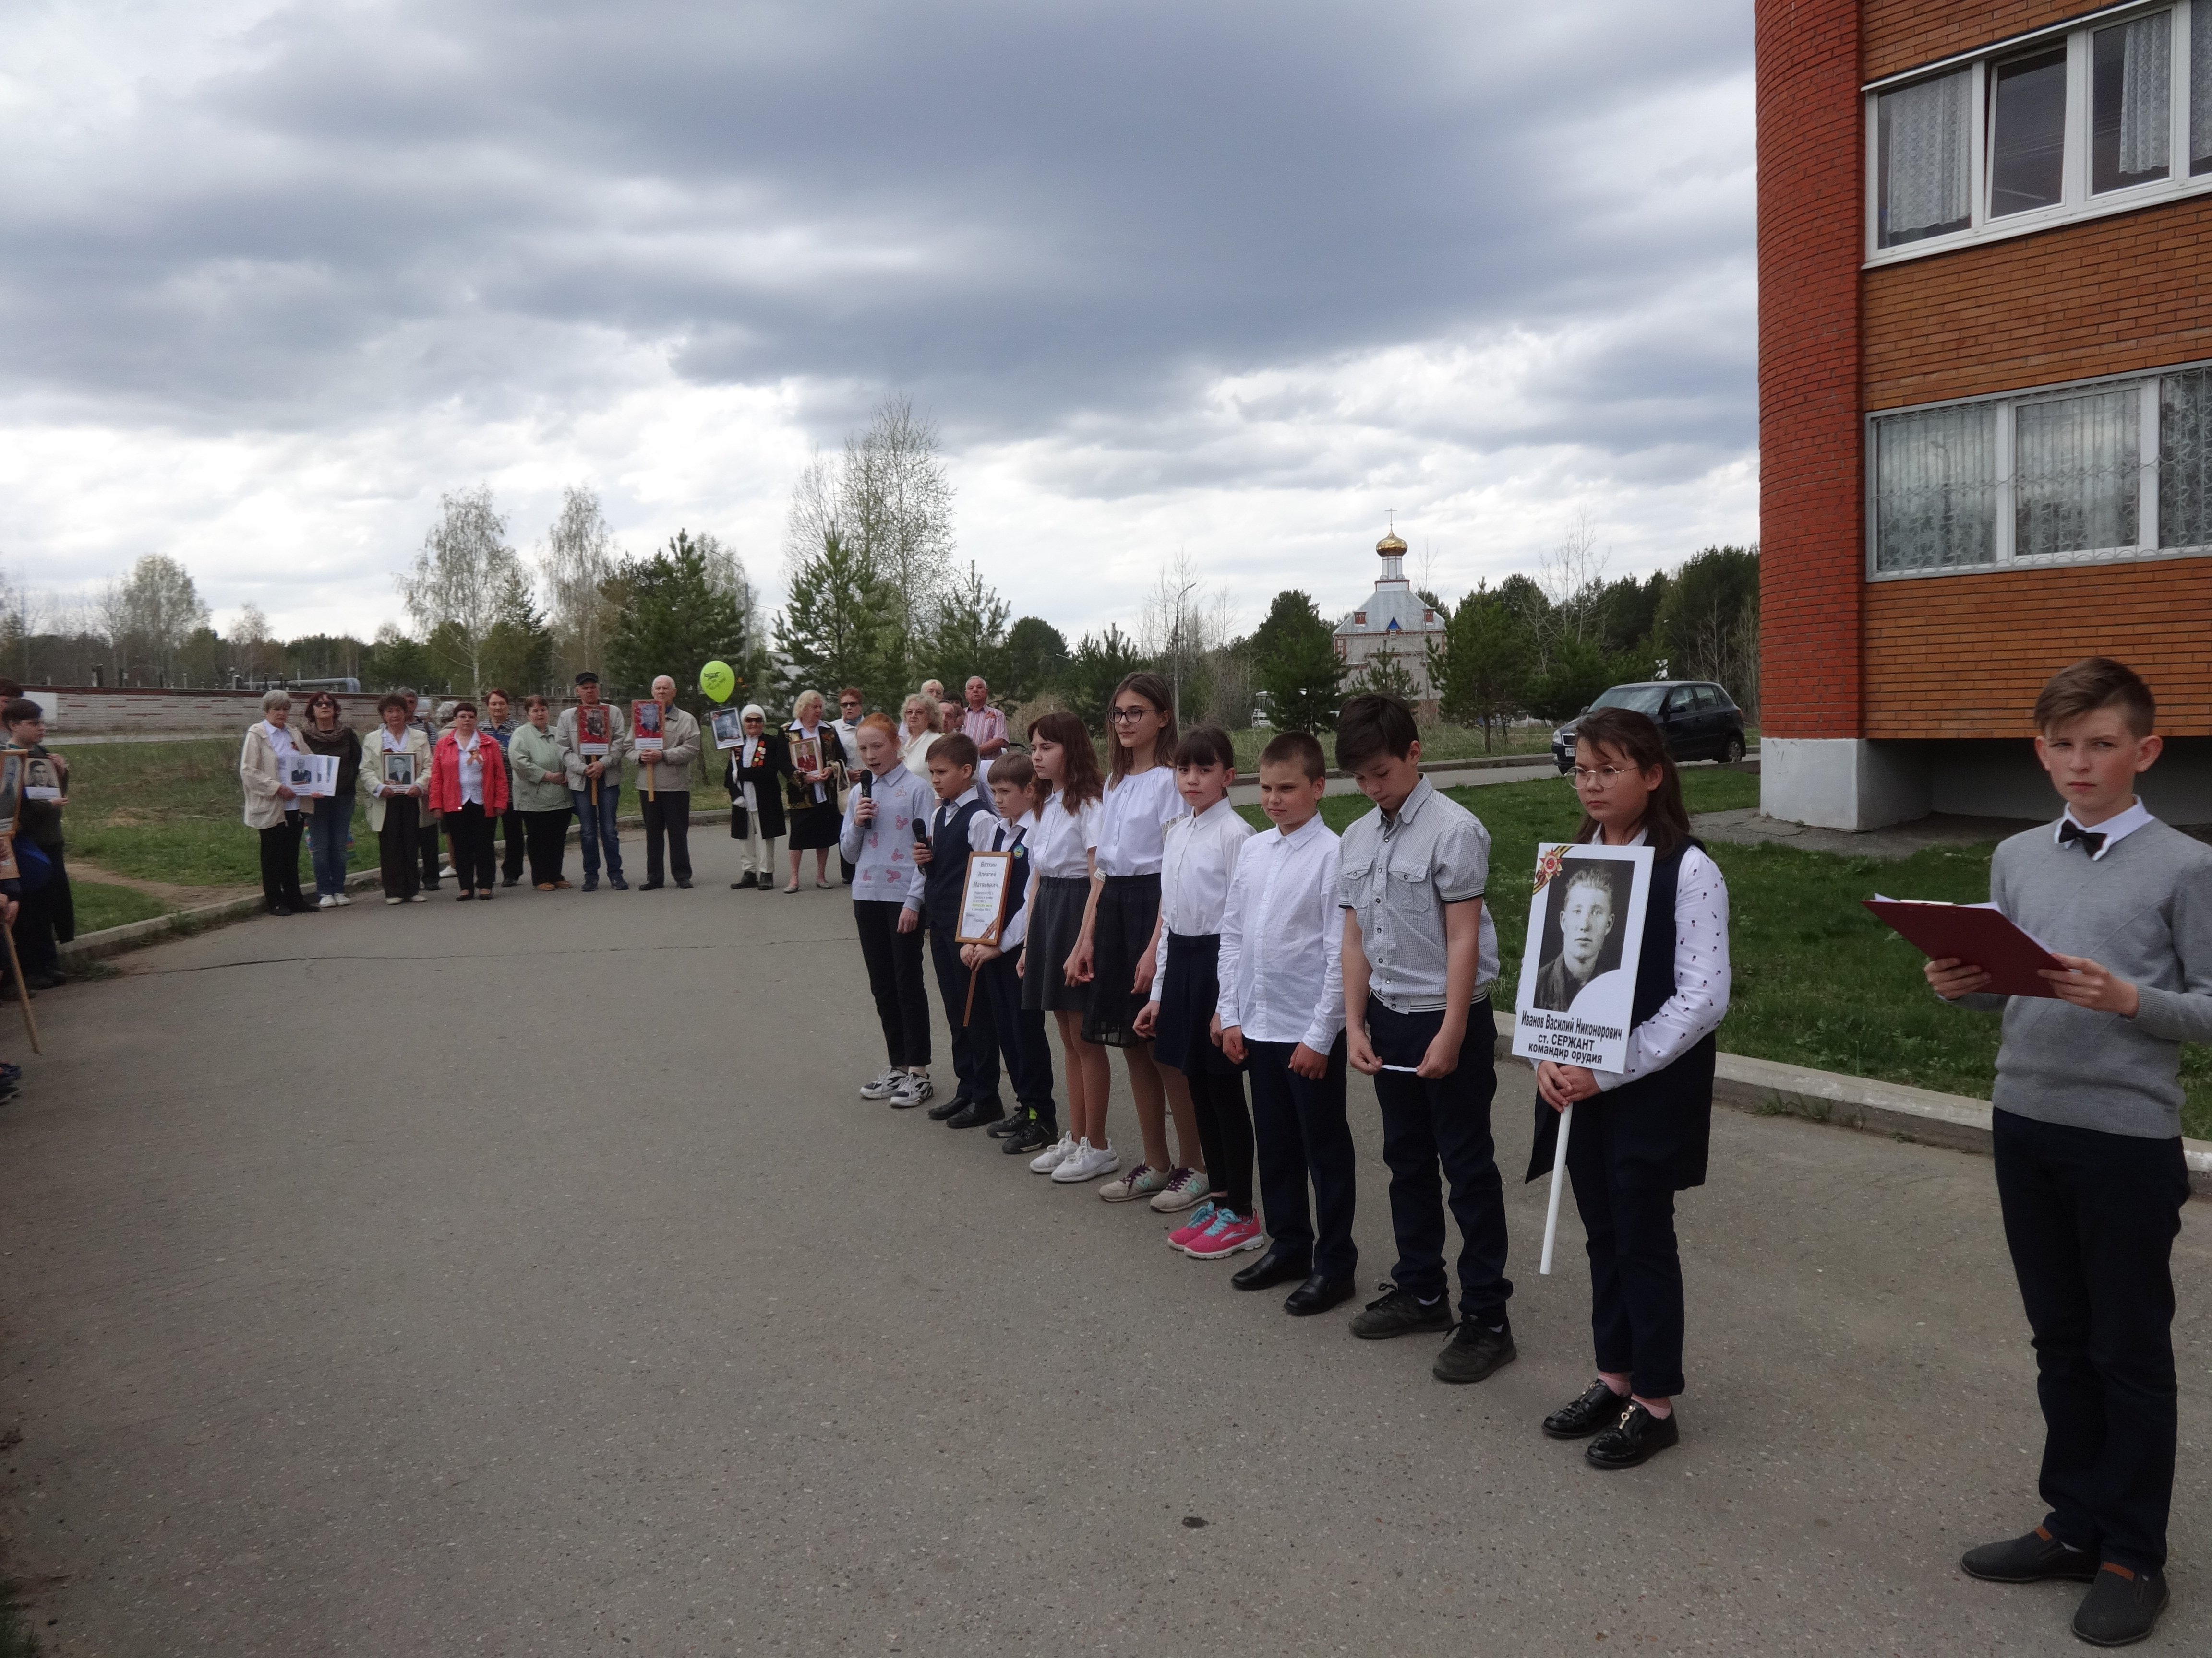
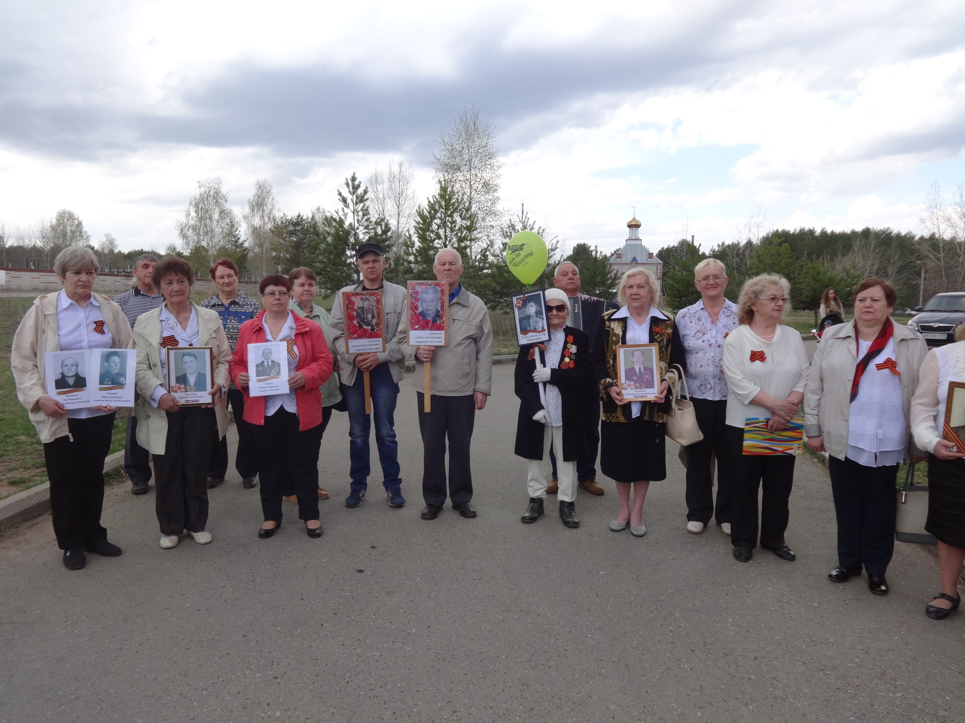
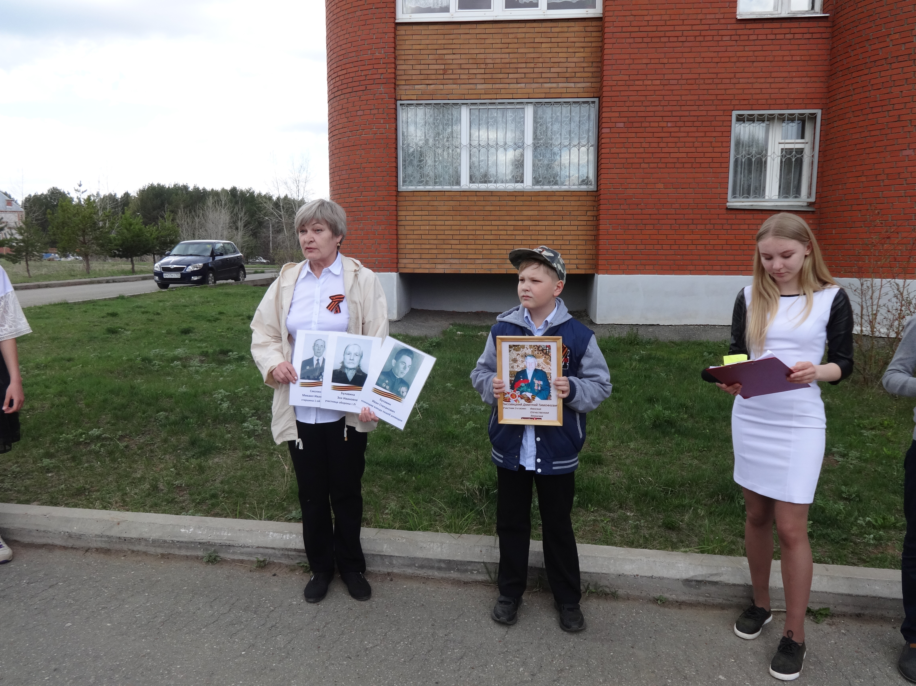
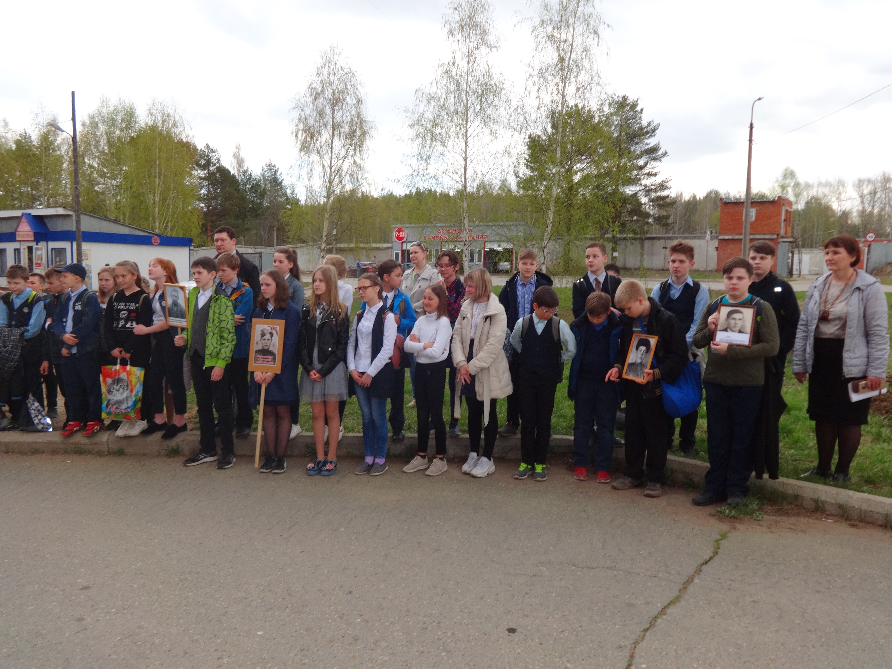
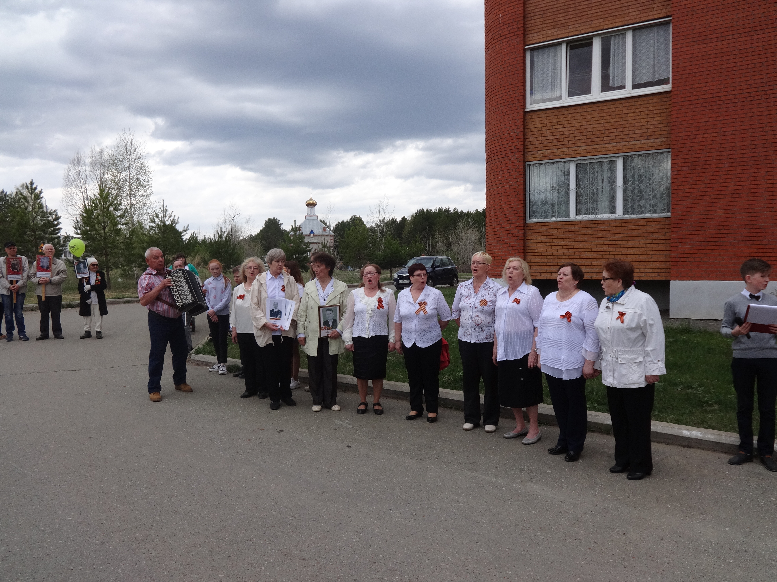
7 мая 2019 г.

Slide 9
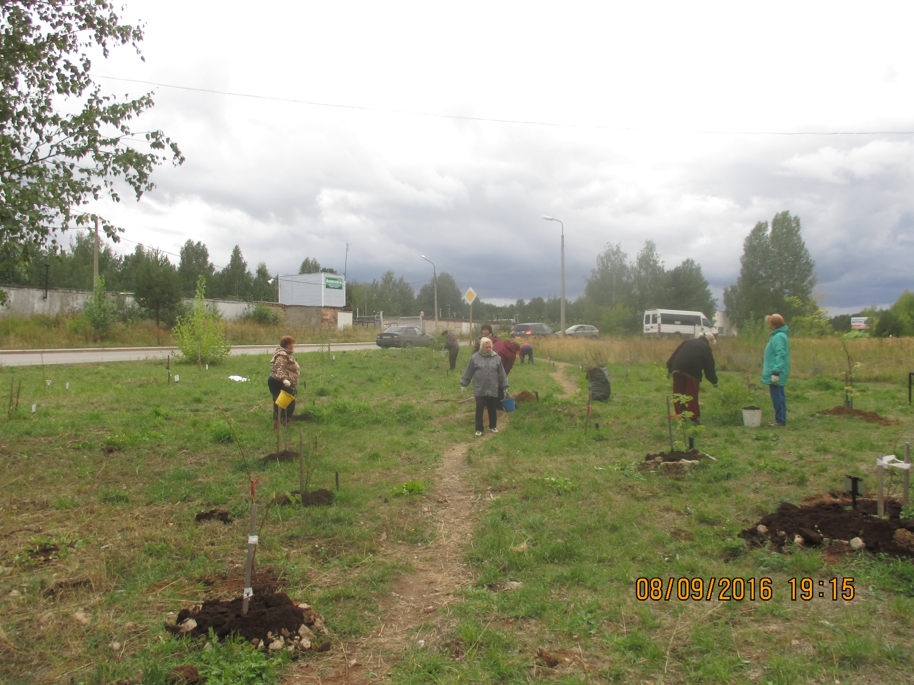
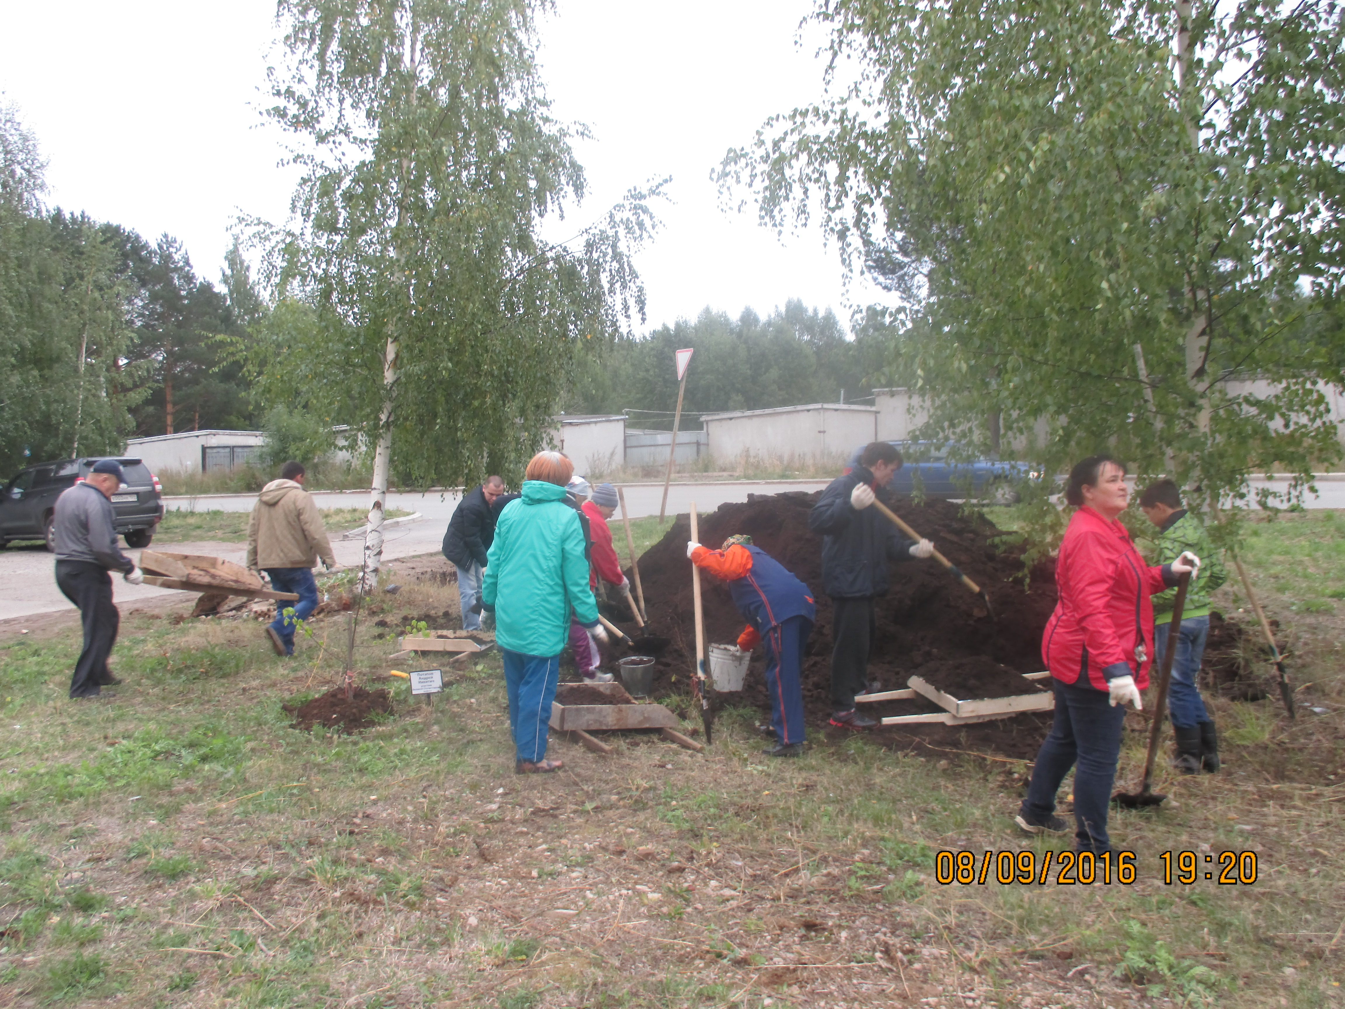
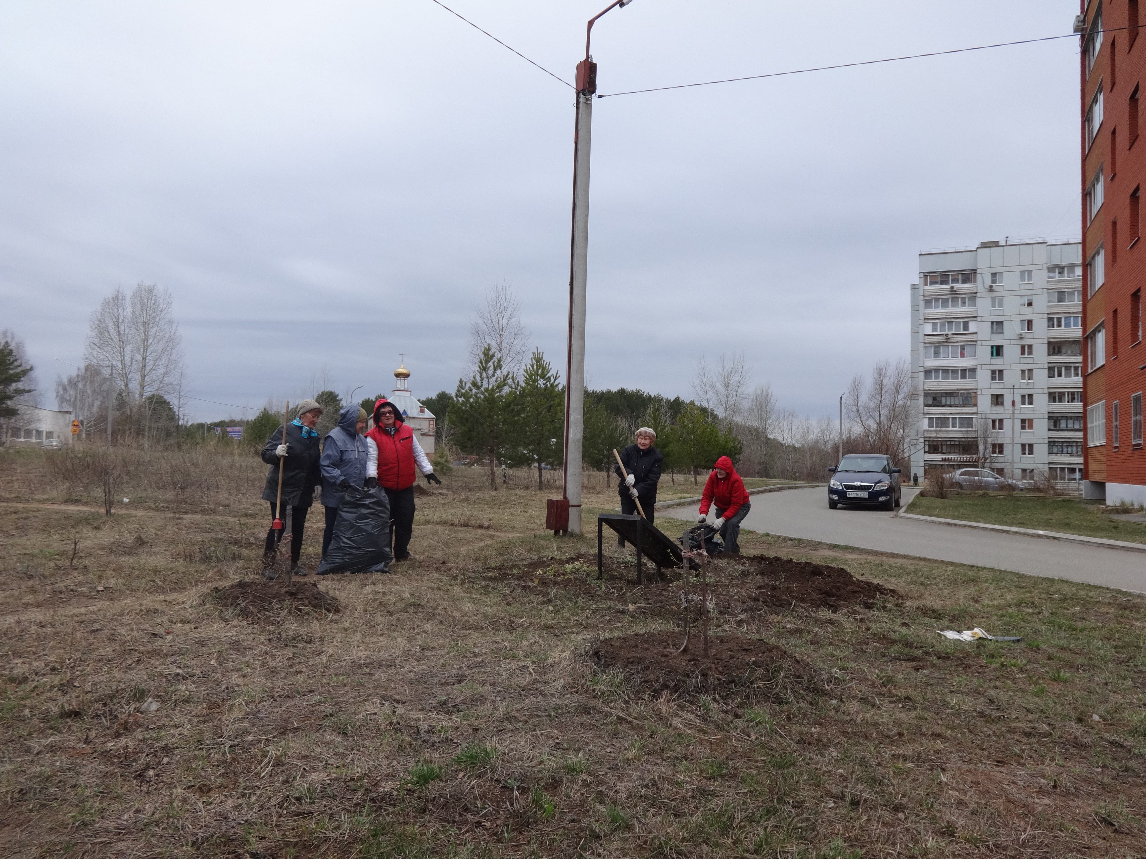
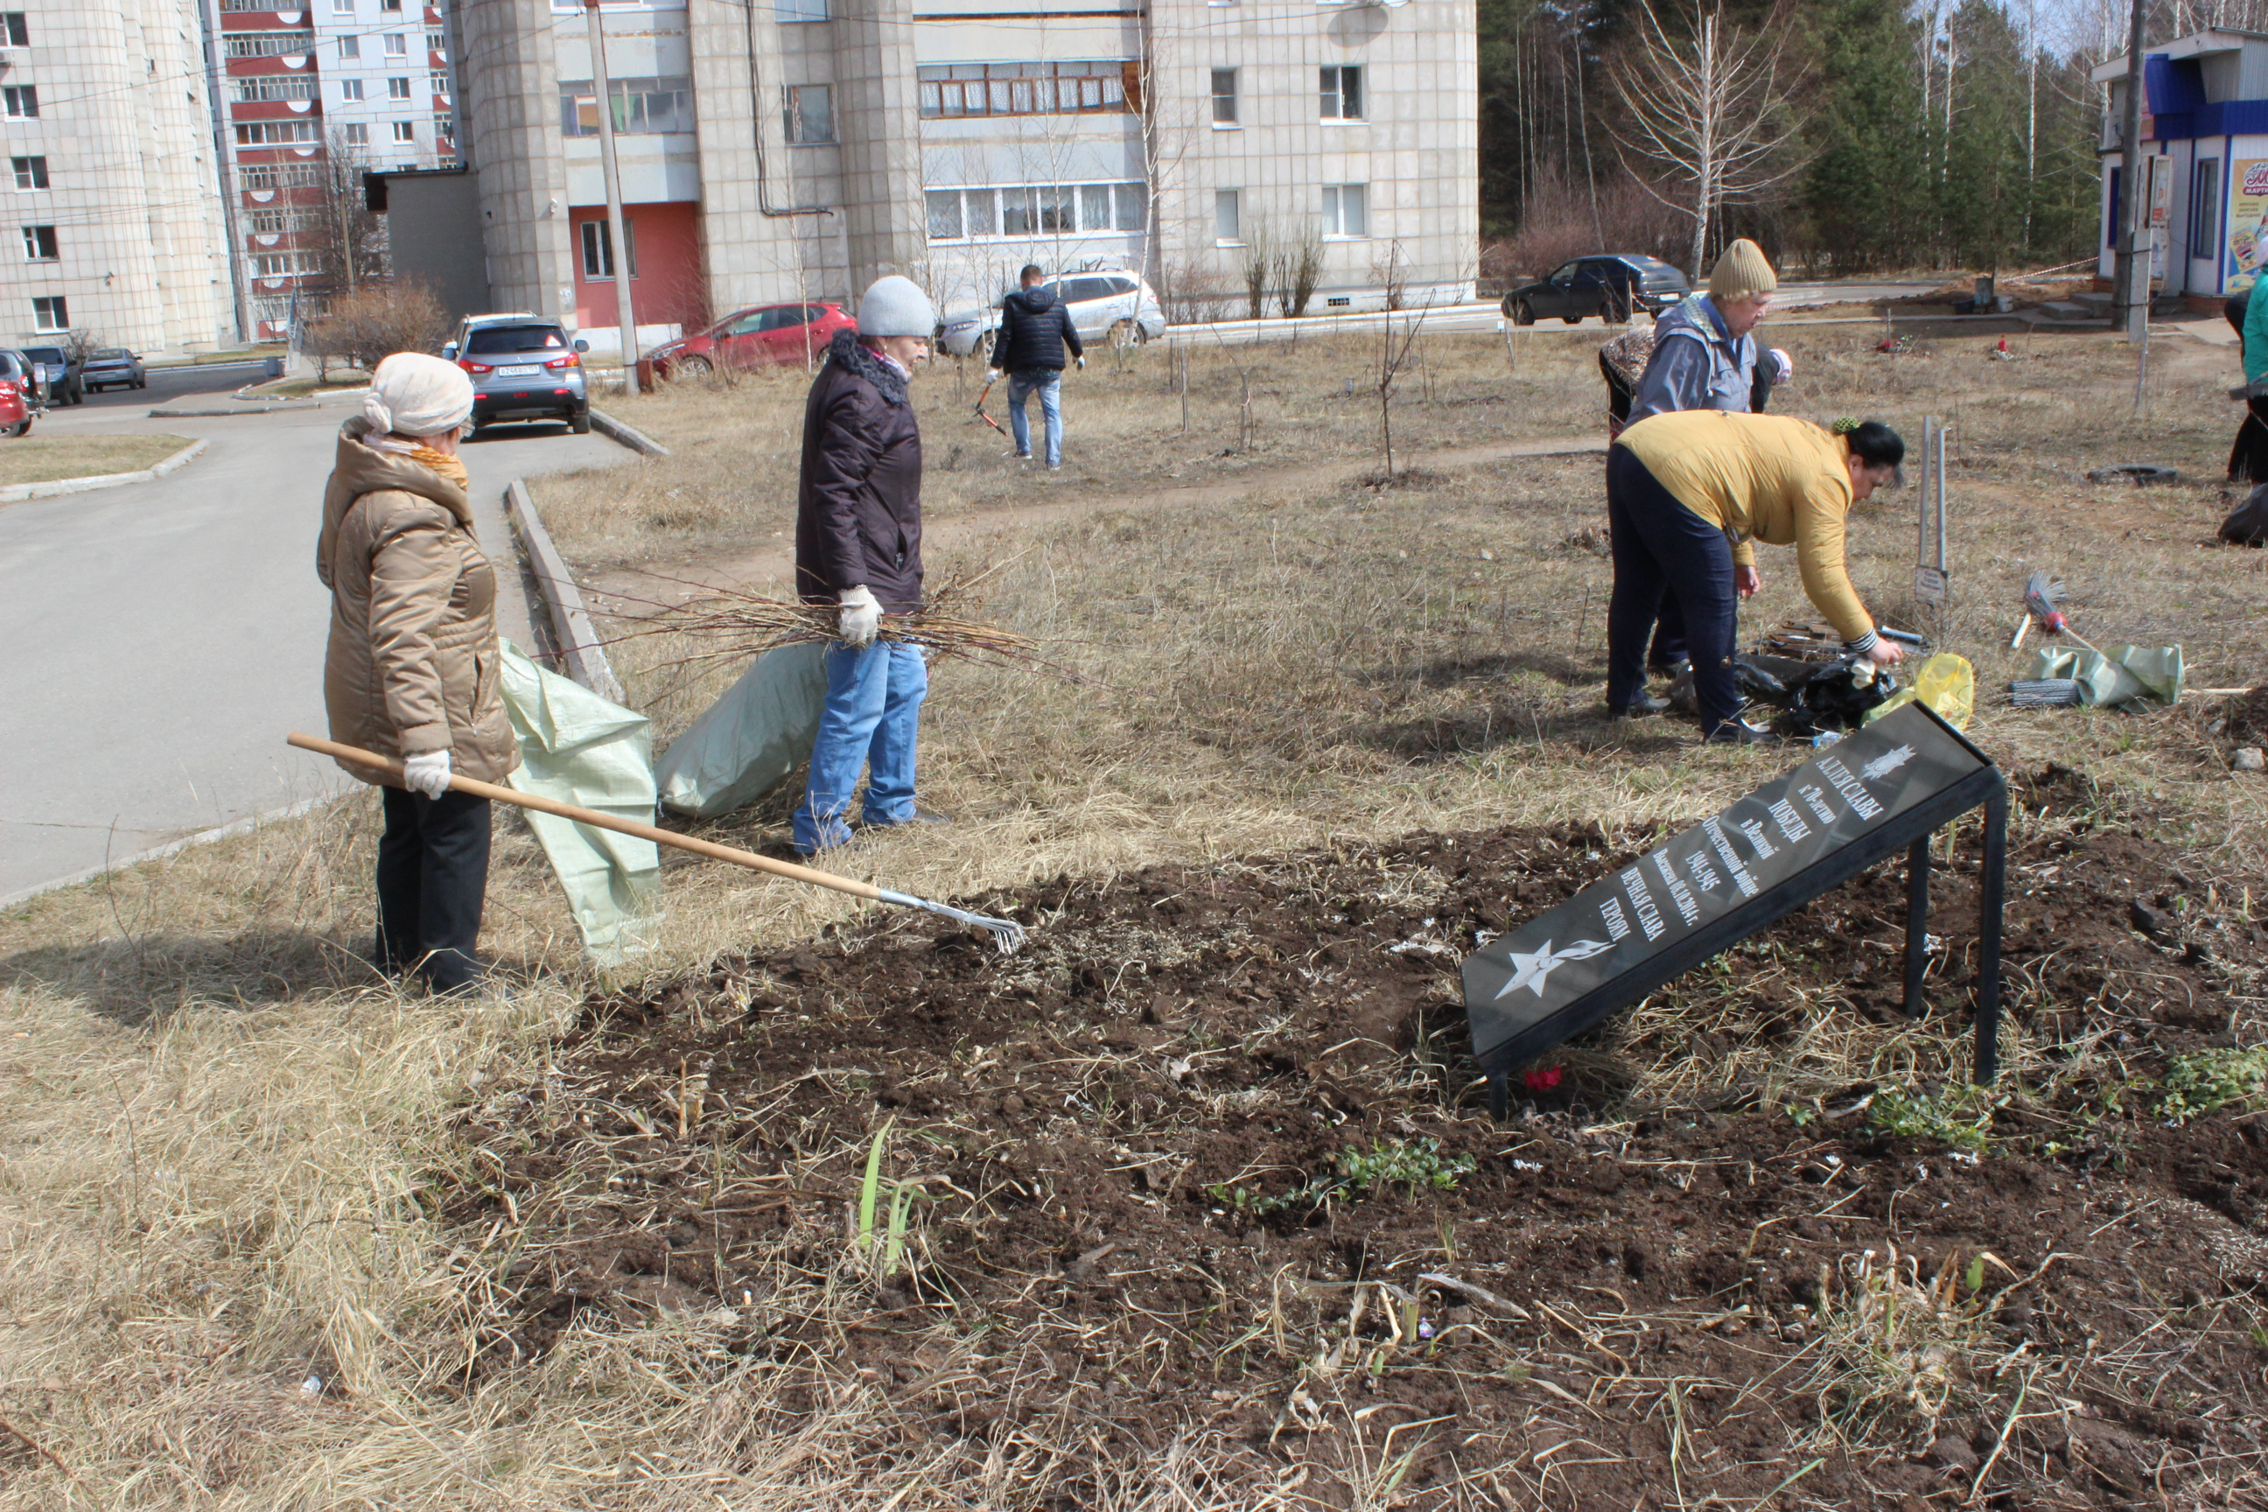
Субботники на Алее славы

Slide 10
Участвуют в проводимых мероприятиях : ветераны всех категорий –36 чел., дети и внуки участников ВОВ и тружеников тыла – 49 чел., учащиеся школ – более 324 чел. (Общее количество добровольцев в течение года - более 1400 чел. ) С каждым годом все больше людей приходят на мероприятия, проводимые на Аллее. Приходят заинтересованные и неравнодушные жители других микрорайонов. Школьники лучше узнают историю нашей страны, историю великой Победы. Учатся не забывать и чтить память своих предков.

